Slide 1
Применение компьютерных презентаций на уроках математики
Учитель математики
школа №1 г. Свирск
Басюк С.Ф.

Slide 2
Презентации позволяют
Повысить уровень наглядности в ходе обучения;
изучить большее количество материала;
показать ученикам красоту геометрических чертежей;
повысить познавательный интерес;
внести элементы занимательности, оживить учебный процесс;
ввести уровневую дифференциацию обучения;
достичь эффекта быстрой обратной связи.

Slide 3
Виды деятельности :
Объяснение новой темы.
Этап закрепления знаний.
Устное решение задач (по готовым чертежам).
Взаимопроверка самостоятельных и домашних работ с помощью ответов на слайде.
Демонстрация портретов математиков и рассказ об их открытиях.
Иллюстрация практического применения теорем в жизни.
Внеклассная работа: математические игры , конкурсы…

Slide 4
Презентация может быть использована на уроке математики следующим образом:
Как сопровождение объяснения учителя.
Как информационно-обучающее пособие

Slide 5
сопровождение объяснения учителя.
Есть уроки, на которых необходимо показать таблицы, схемы или портреты. В данном случае презентация может представлять собой один – два слайда-картинки или последовательность соответствующих слайдов и делает рассказ учителя более наглядным, интересным, запоминающимся.
Есть уроки, на которых изображение, выполняемое мелом на доске не дает нужной наглядности и требует значительных временных затрат (например работа с графиками или выполнение изображений пространственных фигур на плоскости). В данном случае презентация дает не только четкий, аккуратный чертеж, но и возможность проследить последить последовательность его выполнения (при необходимости – не один раз).

Slide 6
информационно-обучающее пособие.
В данном случае речь, как правило, идет об уроках общеметодологической направленности (итогового повторения), которые посвящены структурированию и систематизации изучаемого материала, а также освоению алгоритмов обобщенных способов действий.
Тема урока: Четырехугольники.
Основная цель:
Образовательная – повторить, обобщить и систематизировать знания о четырехугольниках.
Развивающая - создание благоприятных условий для развития мыслительной деятельности учащихся через деятельныстный подход; способствовать развитию самостоятельности, способности анализировать, обобщать, делать выводы, ясно и четко излагать свои мысли.
Воспитательная – привитие интереса к предмету, расширение кругозора, осознание математики, как части общечеловеческой культуры

Slide 7
информационно-обучающее пособие
В современном образовательном пространстве ключевое значение отводится деятельности ребенка, поэтому замечательно, если есть возможность сделать такие уроки презентациями учебных проектов учащихся. На таких уроках ведущая роль отводится ученикам – авторам проекта, а учитель выступает в роли организатора и координатора.

Slide 8
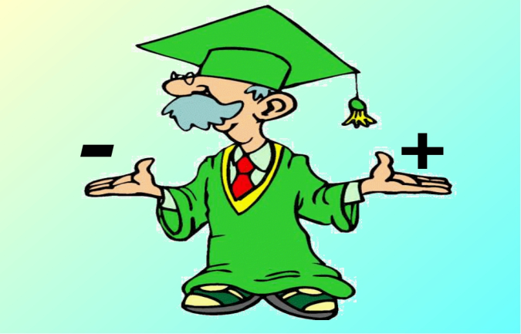
несколько советов из практики применения презентации на уроке математики.
Использовать презентацию на уроках математики для традиционного контроля знаний учащихся не рационально.
Крайне не эффективно использовать презентацию на уроках-лекциях как опорный конспект, содержащий краткий текст и основные формулы.
Презентация не должна занимать весь урок.
Презентация, по возможности, должна сопровождаться фронтальной беседой, где учащиеся отвечают на вопросы учителя, а их ответы закрепляются слайдами.

Slide 9
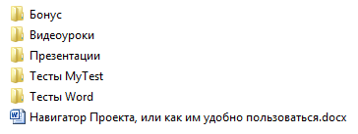
Видео уроки по математике ОГЭ-9 (подготовка к экзамену), геометрия (8-9 класс)
http://videouroki.net

Slide 10
Спасибо за внимание

